Slide 1


Введение в машинное обучение 2.0
Артемий Фирсов
Разработчик
Магистрант Big Data Analytics, Механико-математический Факультет
Преподаватель NVIDIA Deep Learning Institute

Slide 2
десятиминутка
Training vs programming
Гиперплоскость, зачем нужна?
Функция потерь, эмпирический риск
GD, SGD
TP, FP, TN, FN, precision, recall, ROC, AUC
KNN, Kmeans, Naïve Bayes, decision tree , random forest
SVM, Kernel trick
Переобучение

Slide 3
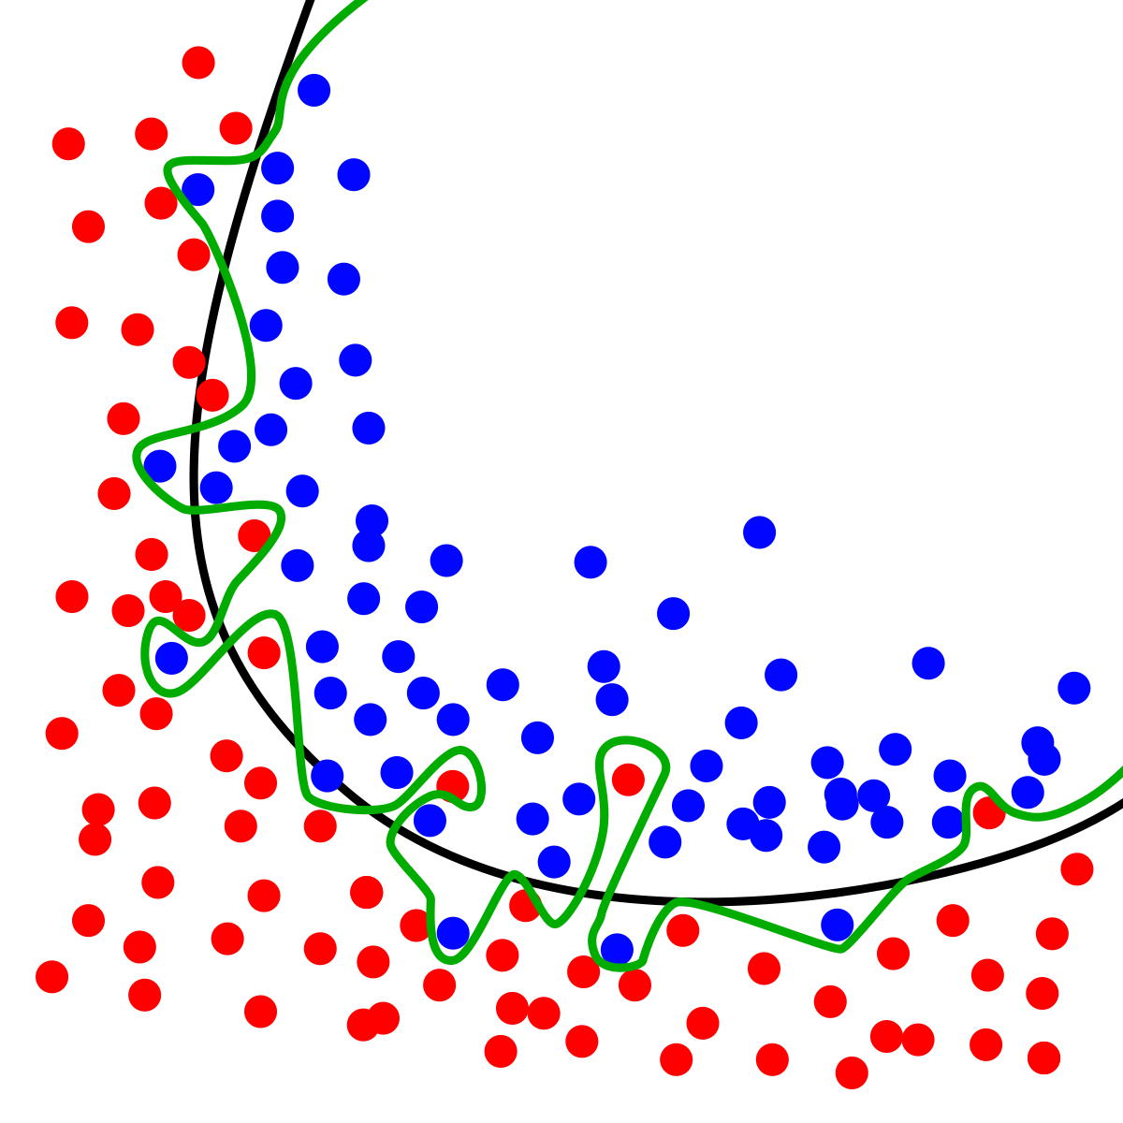
переобучение
Симптом:
  Модель показывает хорошие результаты на тренировочных данных, но плохие на тестовых

Slide 4

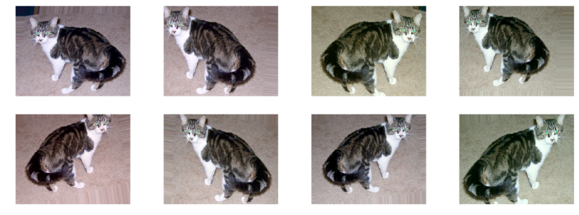
переобучение
Симптом:
  Модель показывает хорошие результаты на тренировочных данных, но плохие на тестовых
Решение:
  Регуляризация
  Собрать больше данных
  Увеличить количество данных
  Dropout
  Уменьшить архитектурную
  сложность
  Batch Normalization

Slide 5
Off-top: песочница
http://playground.tensorflow.org/

Slide 6
размер/количество картинок для понимания человеком?

Slide 7
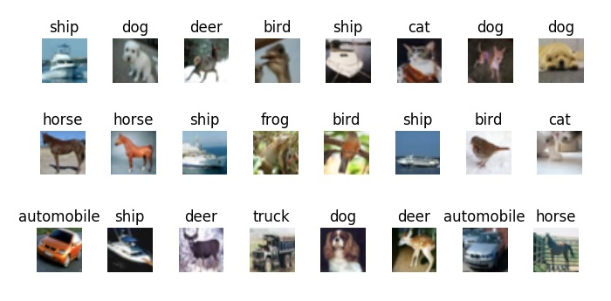
Tiny images
80 миллионов картинок
32х32 пиксела
http://groups.csail.mit.edu/vision/TinyImages/

Slide 8
Cifar-10, cifar-100
Взяты из Tiny Images
CIFAR-10
  60000 картинок (50.000/10.000)
  32х32 пиксела
  10 классов по 6.000 картинок
CIFAR-100
  6000 картинок (5.000/1.000)
  32х32 пиксела
  100 классов
  600 картинок
https://www.cs.toronto.edu/~kriz/cifar.html

Slide 9
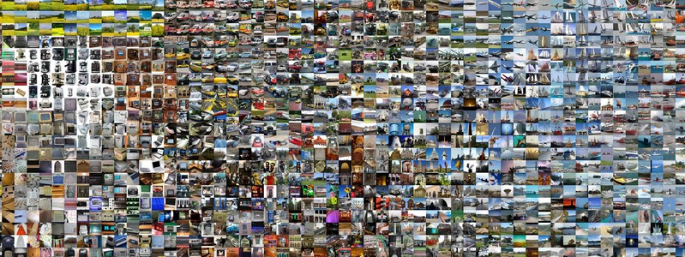
ImageNET
Составлены согласно WordNET
15 миллионов картинок
20.000 категорий
Это много?
http://www.image-net.org/
https://wordnet.princeton.edu/

Slide 10
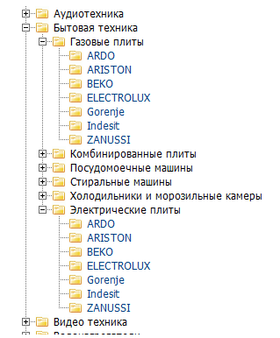
Что такое категория?
Характеризует группу объектов
Естественно выстраиваются иерархически
Порядка 100.000 категорий в английском языке

Slide 11
методы для определения категории

Slide 12
методы для определения категории
Градиенты
Особые точки
Гистограммы
SIFT
…
Как собрать это все в классификатор?

Slide 13
методы для определения категории
Градиенты
Особые точки
Гистограммы
SIFT
…
Как собрать это все в классификатор?

Slide 14
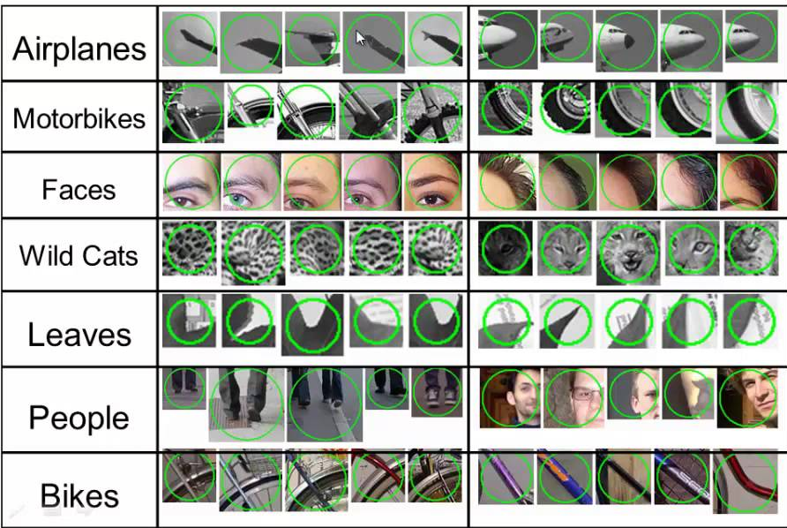
Hog (histogram of oriented gradients)
Берем выборку
Считаем градиенты
  По сетке
  По особым точкам
Выбираем наиболее частые, соотносим с категорией
Берем изображение, проделываем те же шаги
Ищем похожие градиенты в БД
Можно использовать в SVM

Slide 15
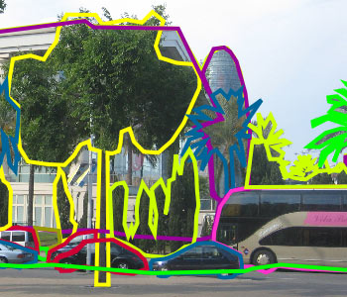
Как собрать выборку?
Самому ))
Волонтеры
  LabelMe
  Common Voice
Фрилансеры
  Яндекс Толока
  Amazon Mechanical Turk
Автоматически
  Youtube
  VK
  …

Slide 16
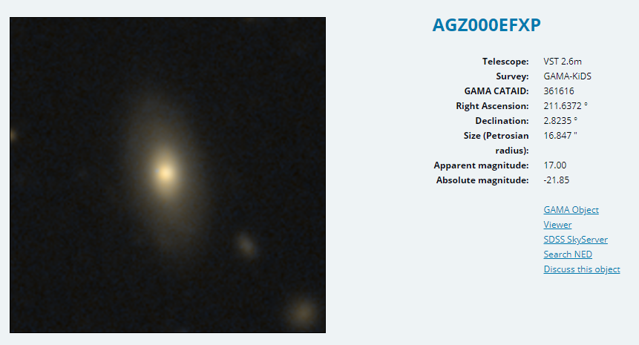
Galaxy project
Стартовал в 2007
За год собрали 60.000.000 меток
150.000 волонтеров

Slide 17
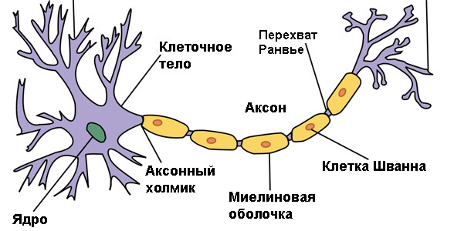
Нейронные сети

Slide 18
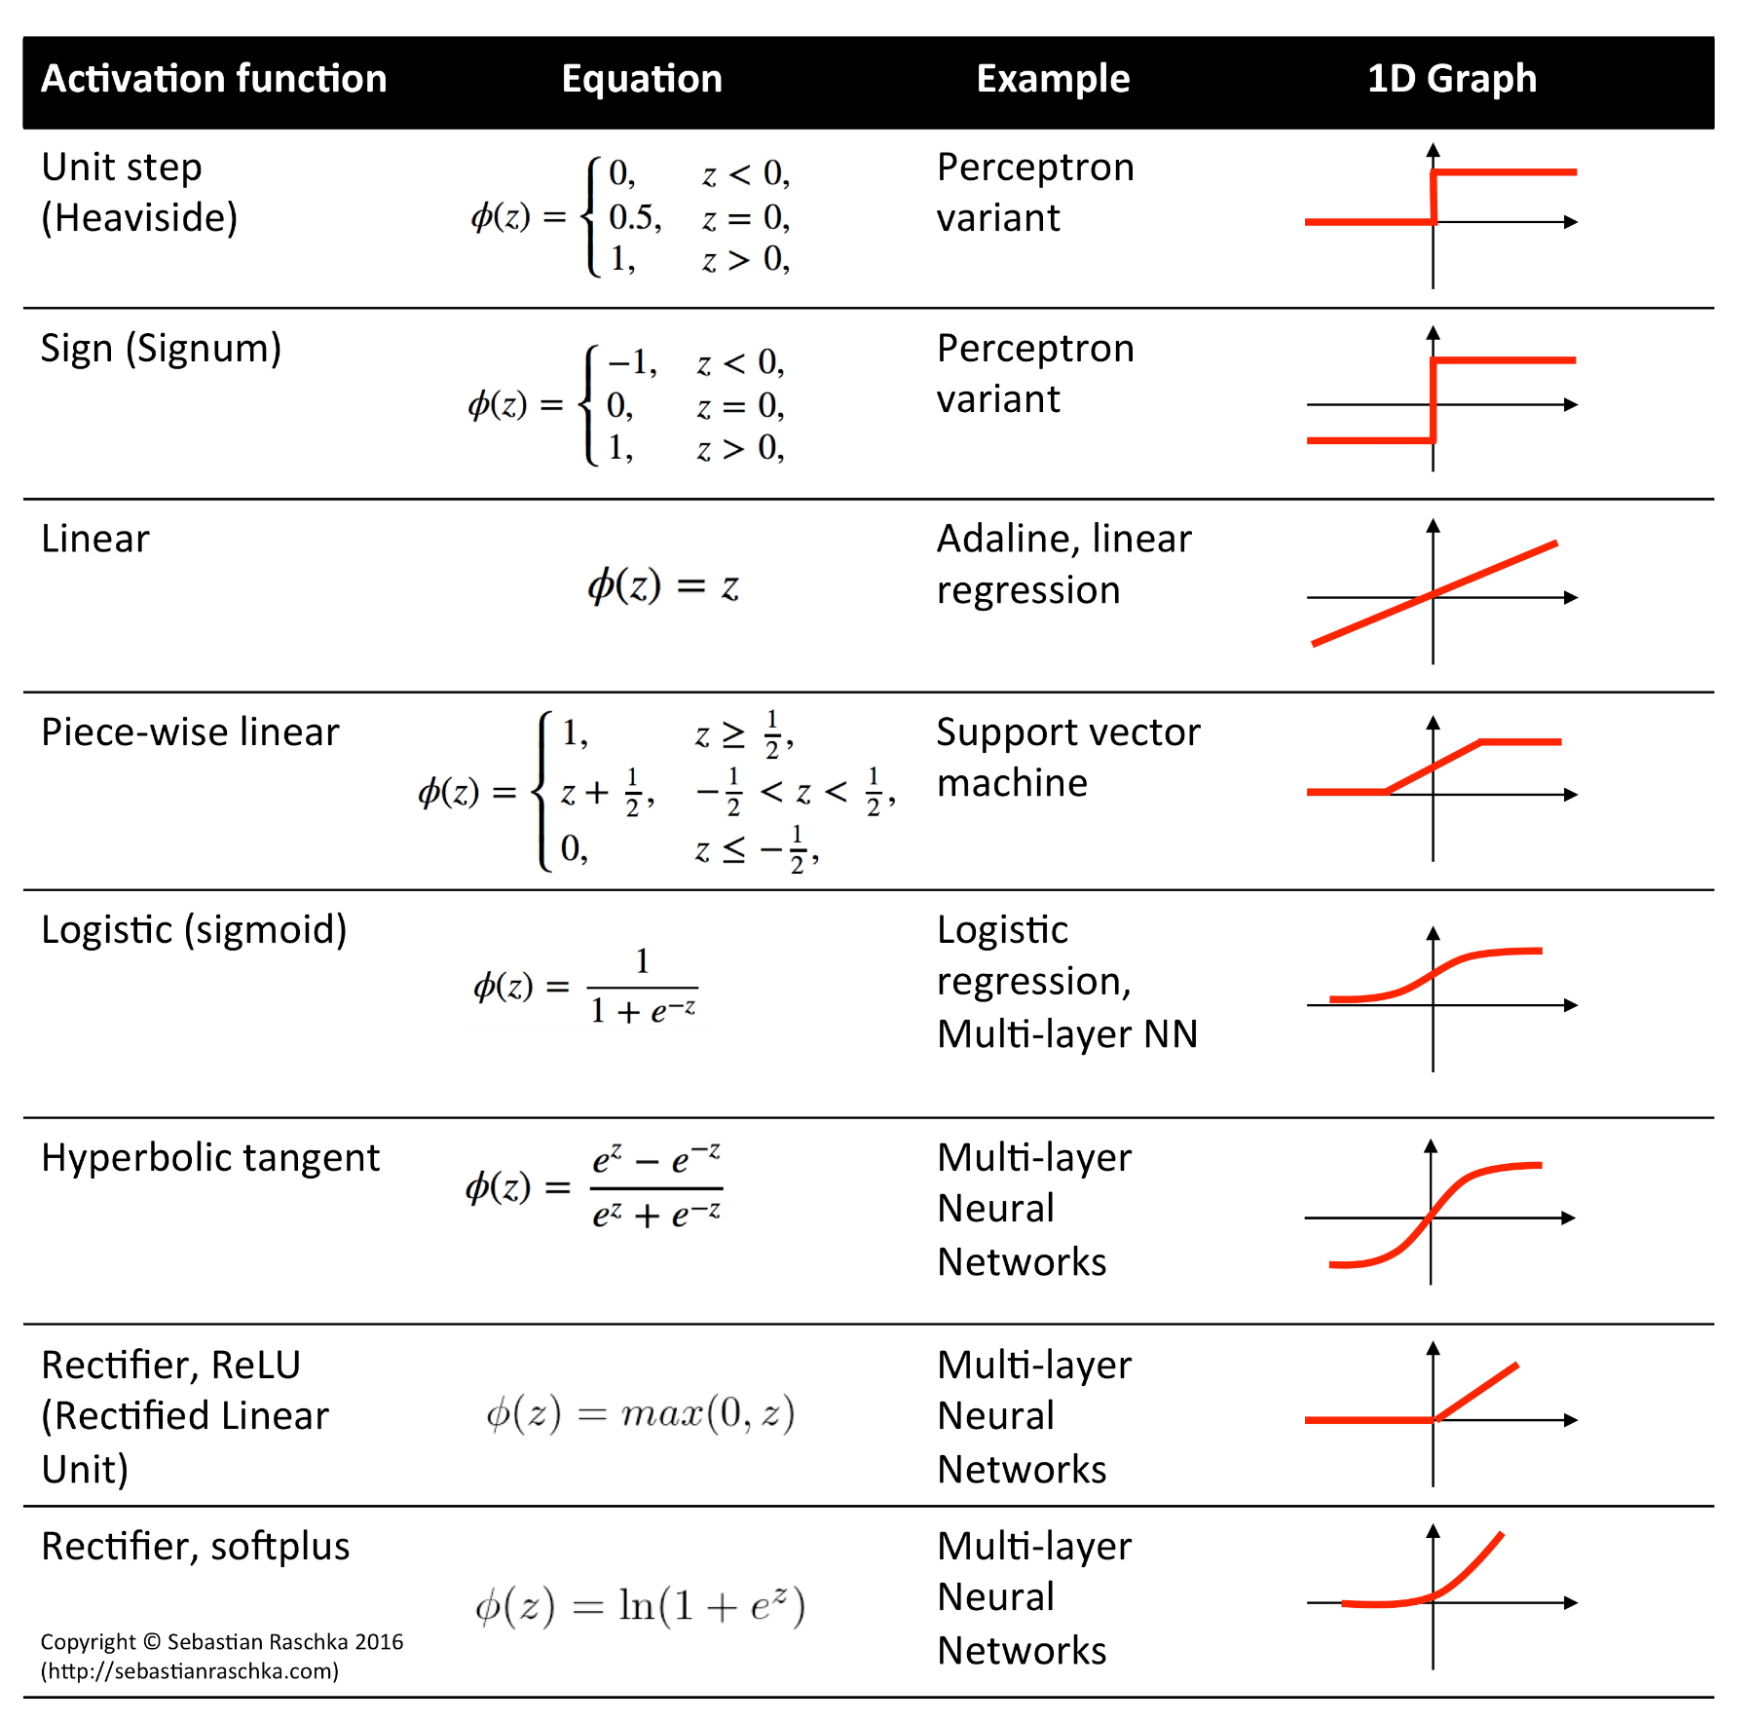
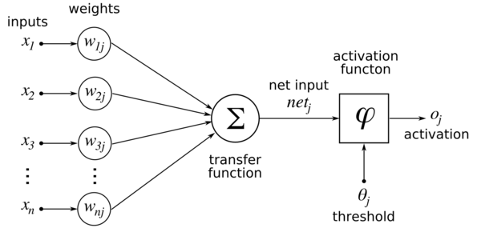
Нейронные сети.нейрон

Slide 19
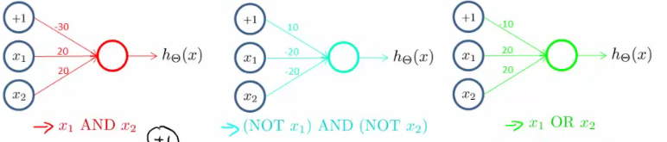
Нейронные сети.пример

Slide 20
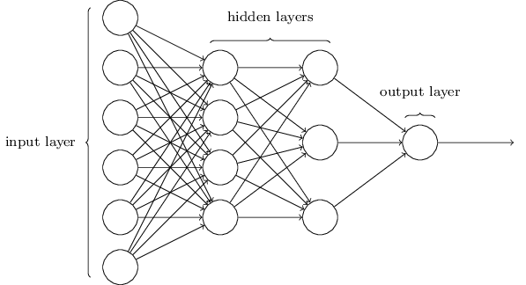
Многослойный перцептрон

Slide 21
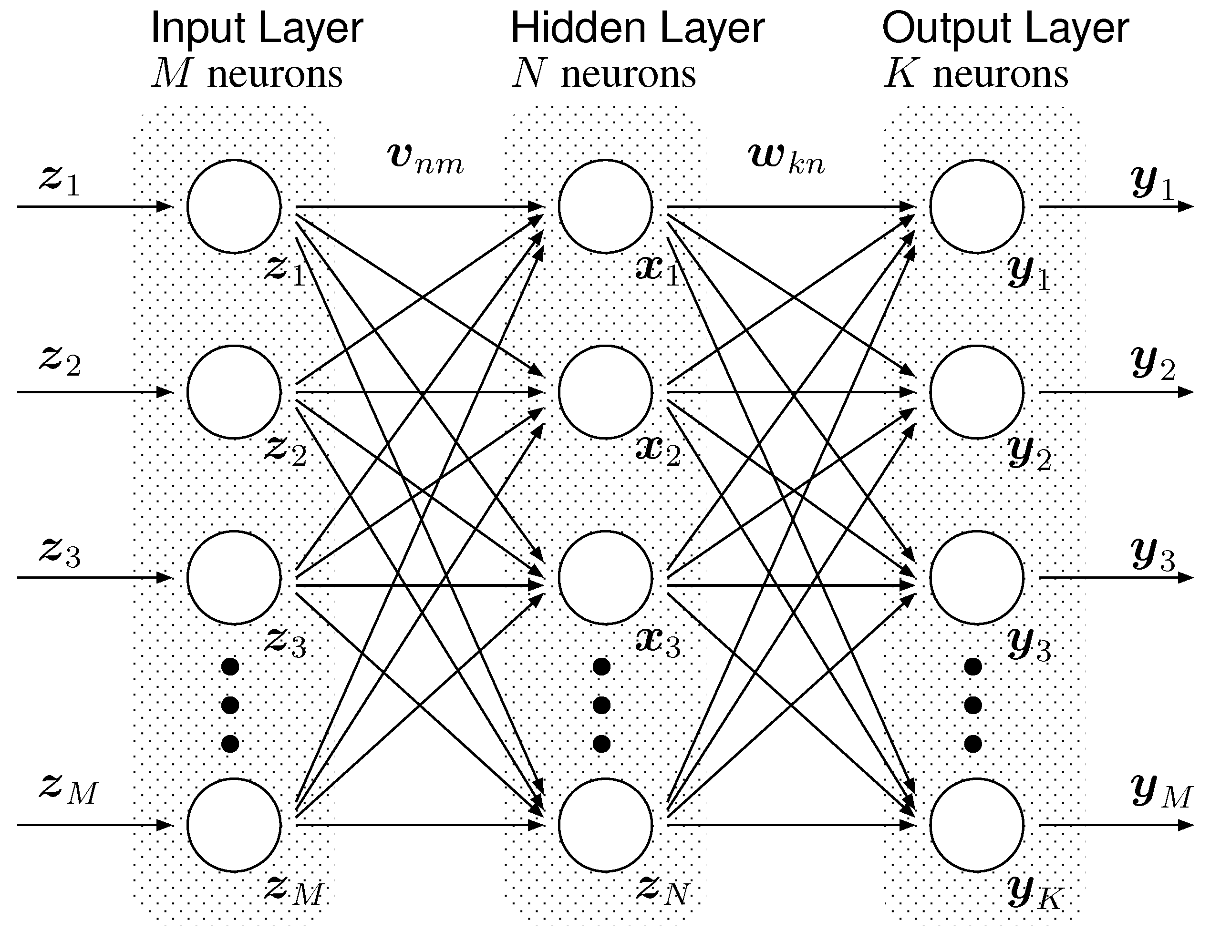
Многослойный перцептрон

Slide 22
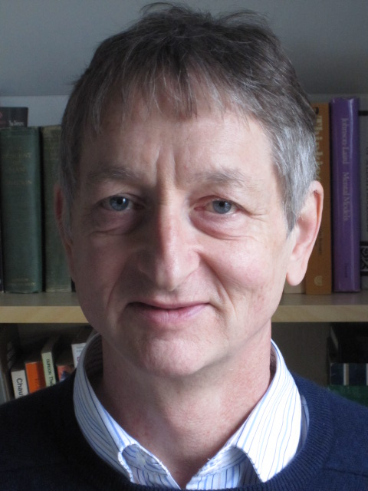
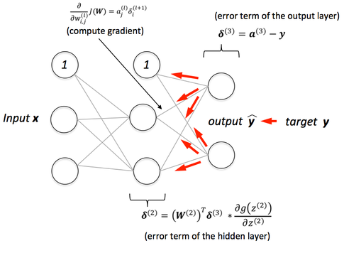


Back propagation
1986 Rumelhart, Hinton and Williams
Но Хинтон говорит, что пора искать новые методы)

Slide 23
Как на выходе получить вероятности?

Slide 24
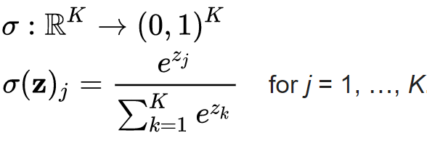
softmax

Slide 25
Термины
Epoch (эпоха) – итерация обучения на всей на всей тренировочной выборке
Скрытый слой – слой между входным и выходным
Полносвязный слой – все нейроны слоя связана с каждым нейроном следующего слоя
Кросс энтропия - популярная функция потерь

Slide 26
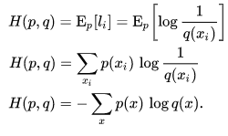
Кросс-энтропия
Длина последовательности символа для кодирования одного события

Slide 27
Спасибо!

